Slide 1
06
مراكز البيانات الحضرية التابعة لهيئة الإحصاء الهولندية - هولندا

Slide 2


مراكز البيانات الحضرية التابعة لهيئة الإحصاء الهولندية
1- نظرة عامة
نظرة عامة
أنشأت هيئة الإحصاء الهولندية مراكز البيانات الحضرية التابعة لها بالتعاون مع البلديات والمناطق لتحسين جمع البيانات وإعداد الإحصاءات على المستوى المحلي
تهدف الهيئة أيضاً من خلال إنشاء مراكز البيانات الحضرية إلى تقليل الفترة الزمنية المستغرقة في إعداد الإحصاءات حتى تكون جاهزة بصورة فورية
لدى الهيئة حالياً شبكة مكونة من 14 مركزاً للبيانات الحضرية منتشراً في مختلف مناطق هولندا
لاهاي، هولندا
المقر الرئيسي
2016
سنة الإطلاق
جهة حكومية
النوع
الخدمات
تعمل مراكز البيانات التابعة للهيئة على جمع البيانات الحكومية التي تحتفظ بها هيئة الإحصاء الهولندية والبيانات المجمعة من أجهزة الاستشعار والمصادر الثانوية، مثل المجلس الدولي لبيانات المدن، لإنشاء إحصاءات حول مجموعة متنوعة من المؤشرات
تستند هذه المؤشرات إلى الأولويات الإدارية للبلديات التي تعمل معها مراكز البيانات التابعة للهيئة كما تتيح الفرصة للسلطات لتحسين الفهم حول أدائها وإعداد استنتاجات يمكن تحقيقها بالاستناد إلى البيانات
تجري مراكز البيانات أيضاً مشاريع بحثية بموجب تكليف يصدر إليها لصالح الجامعات والشركات وهي تشكل 20% من إجمالي عملها
14 (بما يشمل لاهاي وأيندهوفن ولايدن)
عدد المدن المرصودة
الجهات الحكومية
البلديات
مسؤولو التخطيط العمراني
الجامعات
الشركات
أنواع المستخدمين والعملاء
Notes:
https://www.cbs.nl/en-gb/dossier/regional-statistics/cbs-urban-data-centres-substance-and-added-value
http://www.pietdaas.nl/beta/pubs/pubs/NTTS2017_abstract_45.pdf
https://oecd-opsi.org/wp-content/uploads/2019/05/648165_9879050_CBS-UDC-July-2017.pdf
https://ftp.cencenelec.eu/EN/News/Events/2017/Smart_Cities/Robert_HERMANS_Urban-Data-Centers-initiative_2017-10-19.pdf

Slide 3

دورة معالجة البيانات في مراكز البيانات الحضرية التابعة لهيئة الإحصاء الهولندية
2- جمع البيانات ومعالجتها
تعمل مراكز البيانات الحضرية التابعة للهيئة على جمع البيانات من مصادر متعددة والتي تتم معالجتها لإنشاء إحصاءات وصور مرئية من البيانات
هيئة الإحصاء الهولندية
بيانات الاستبيانات
تحويل البيانات إلى صور مرئية
واجهة برمجة التطبيقات
الجهات الحكومية
البيانات الإدارية
حزمة جي جي بلوت (ggplot)
مراكز البيانات الحضرية
البلديات
بيانات أجهزة الاستشعار
بيانات الجهات الخارجية
Notes:
https://smartnet.niua.org/dsc/pdf/DataSmart_Cities_Strategy.pdf

Slide 4
جمع البيانات ومعالجتها - مصادر البيانات
2- جمع البيانات ومعالجتها
تعمل مراكز البيانات الحضرية التابعة للهيئة على جمع البيانات الأساسية والثانوية وتنظيفها وتوحيدها ومن ثم التوليف بينها وتأتي هذه البيانات من مجموعة متنوعة من المصادر
الوصف
مصدر البيانات
تستخدم مراكز البيانات الحضرية البيانات المستمدة من الاستبيانات الشهرية التي تجريها الهيئة. وتُجرَى هذه الاستبيانات على المستويين الإقليمي والوطني وتتناول مؤشرات مختلفة ومنها على سبيل المثال التلوث والتضخم والبيئة واستهلاك الطاقة والاستثمار والتجارة.
بيانات الاستبيانات
يشمل استخدام البيانات الإدارية البيانات الأساسية والثانوية التي تأتي من الجهات الحكومية والبلدية حول مجموعة متنوعة من الموضوعات ومنها على سبيل المثال التعليم والصحة والإعانات الاجتماعية والتنقل والضرائب والجريمة والهجرة
البيانات الإدارية
تعمل مراكز البيانات الحضرية على جمع البيانات من خلال استخدام نظام تحديد المواقع العالمي (GPS) وأجهزة الاستشعار القائمة على تطبيقات الهواتف الذكية، وتُستخدم بيانات أجهزة الاستشعار في المقام الأول على أساس حالة الاستخدام، وقد استفادت منها الأبحاث في قطاعات الصحة والزراعة والتنقل والنقل
بيانات أجهزة الاستشعار
تستخدم الهيئة بيانات الجهات الخارجية المستمدة من مصادر البيانات الضخمة لدى جهات توفير المعلومات والبيانات مثل المكتب الإحصائي للجماعات الأوروبية (Eurostat) ومنصات التواصل الاجتماعي والبيانات الوصفية للهاتف المحمول
بيانات الجهات الخارجية
Notes:
https://oecd-opsi.org/wp-content/uploads/2019/05/648165_9879050_CBS-UDC-July-2017.pdf
https://www.cbs.nl/en-gb/onze-diensten/methods/surveys/brief-survey-descriptions
https://www.vngrealisatie.nl/sites/default/files/2019-05/Inventarisatie%20Datalabs-%20Factsheets%20Versie%2020190502.pdf
https://www.stat.si/dokument/8685/Statistics-Netherlands-Big-Data-Marco-Puts.pdf

Slide 5
جمع البيانات ومعالجتها - المنصة
2- جمع البيانات ومعالجتها
تستخدم مراكز البيانات الحضرية التابعة لهيئة الإحصاء الهولندية مجموعة متنوعة من التقنيات لتمكين عمليات جمع البيانات وتكاملها وتحليلها وتسليمها
الوصف
التكنولوجيا
بليز (Blaise) هو عبارة عن برنامج إحصائي متطور تملكه هيئة الإحصاء الهولندية ويمكنه تولي مهام جمع البيانات ومعالجة الاستبيانات في الاستبيانات الحكومية والعلمية
برنامج بليز التابع للهيئة
تتطلب مراكز البيانات الحضرية بيئات حوسبية آمنة ومزودة بمعالجات سريعة وسعات كبيرة من ذاكرة الوصول العشوائي (RAM) بالإضافة إلى القراءة السريعة لأقراص المستخدمة، كما تستخدم المراكز مجموعات سبارك (SPARK clusters) الآمنة والحوسبة في الأغراض العامة على وحدات معالجة الرسومات (GPGPUs) لتمكين المعالجة السريعة للبيانات
أنظمة حاسب آلي عالية الأداء
تستخدم الهيئة لغة «بايثون» (Python) ولغة «آر» (R) لتحليل البيانات الضخمة
لغة «بايثون» ولغة «آر»
تستخدم الهيئة برمجيات مثل «ستاتا» (Stata) و«ساس» (SAS) للنمذجة الإحصائية
برمجيات «ستاتا» و«ساس»
تُستخدم أطر عمل مثل حزمة جي جي بلوت (ggplot) - وهي حزمة لتحويل البيانات المستمدة من مصادر عامة إلى صور مرئية ومتوافقة مع لغتي البرمجة «آر» و«بايثون» - لتحويل البيانات إلى صور مرئية
حزمة جي جي بلوت (ggplot)
يتم استضافة الخدمات الجغرافية لهيئة الإحصاء الهولندية بواسطة منصة الخدمات العامة على الخريطة (Publieke Dienstverlening Op de Kaart) ويمكن تنزيل مجموعات البيانات لكل بلدية بتنسيق خريطة مع تحليلها باستخدام تطبيق كيو جي آي إس (QGIS)
تطبيق كيو جي آي إس (QGIS)
توفر الهيئة للمستخدمين إمكانية الوصول إلى بياناتها وإحصاءاتها من خلال قاعدة بيانات ستاتلاين (Statline) الخاصة بها، والتي تحتوي على واجهة برمجة تطبيقات ويب للبيانات المفتوحة استناداً إلى بروتوكول أوه داتا (OData)
واجهة برمجة التطبيقات المستندة إلى بروتوكول أوه داتا (OData)
Notes:
https://www.cbs.nl/en-gb/corporate/2017/20/cbs-the-hague-university-of-applied-sciences-work-on-big-data
https://www.cbs.nl/nl-nl/dossier/nederland-regionaal/geografische-data/kaart-van-100-meter-bij-100-meter-met-statistieken
https://www.ica-europe.info/images/stories/pdf/conferences/2018_ICA_Rectors_Deans_Forum/ICA_Forum_2018_Barteld%20Braaksmma.pdf
https://blaise.com/blaise/about-blaise
https://www.cbs.nl/nl-nl/onze-diensten/maatwerk-en-microdata/microdata-zelf-onderzoek-doen/welke-stappen/uitvoering
https://www.cbs.nl/-/media/cbs/over-ons/organisatie/2018ov098-meerjarenplan-2019-2023-eng_web.pdf
https://www.cbs.nl/en-gb/onze-diensten/open-data/statline-as-open-data/quick-start-guide
https://mran.microsoft.com/snapshot/2019-08-31/web/packages/cbsodataR/vignettes/cbsodataR.html
https://www.cbs.nl/nl-nl/dossier/nederland-regionaal/cartografische-toegang/geoservices-bij-het-cbs
https://www.cbs.nl/en-gb/onze-diensten/open-data/statline-as-open-data/quick-start-guide
https://www.cbs.nl/en-gb/onze-diensten/open-data/statline-as-open-data/cartography
https://www.cbs.nl/en-gb/corporate/2021/20/cbs-in-the-starting-blocks-for-the-2021-census
https://www.cbs.nl/-/media/_pdf/2020/28/cbds_working_paper___paradigm_update.pdf

Slide 6
قابلية التوسع ومؤشرات الأداء الرئيسية الجديدة
3- التعامل مع البيانات وقابلية التوسع
استخدمت مراكز البيانات الحضرية التابعة للهيئة عمليات تكنولوجية مبتكرة لتمكينها من إعداد مؤشرات أداء رئيسية جديدة بالإضافة إلى معالجة مشكلات قابلية التوسع
الوصف
الإجراءات
تستخدم الهيئة خوارزميات التعلم الآلي في وظائف مختلفة ومنها المعالجة المسبقة وفحص الجودة وحساب التقديرات والتصنيف بالإضافة إلى تحقيق التكامل بين مصادر البيانات المختلفة وحساب التقديرات بشأن البيانات الكبيرة بسرعة
وقد أدى ذلك إلى تمكين هيئة الإحصاء الهولندية من زيادة وقت المعالجة والجمع بين المرئيات التي تم جمعها من مصادر مختلفة لتطوير مؤشرات جديدة ومفصّلة
التعلم الآلي
مؤشرات الأداء الرئيسية
تمكنت مراكز البيانات الحضرية من زيادة كمية البيانات التي تعالجها باستخدام مجموعات سبارك (SPARK clusters) وهي عبارة عن طريقة توسيع أفقي تتضمن استخدام مجموعات من أنظمة الحاسب الآلي عالية الأداء لتسريع معالجة كميات كبيرة من البيانات الضخمة. تستخدم الهيئة هذه التقنية بهدف المعالجة المسبقة لكميات كبيرة من البيانات التي توفر لها مجموعات بيانات أصغر وأكثر ثراءً بالمعلومات
مجموعات سبارك
قابلية التوسع
تخضع للدراسة حالياً الحوسبة متعددة الأطراف والآمنة التي تتضمن التشفير لتجميع البيانات من أطراف متعددة بطريقة آمنة تماماً دون مشاركة أي طرف للبيانات الجزئية مع طرف آخر، والتي يتم دراستها كتقنية يمكنها مساعدة الهيئة على زيادة سرعة معالجة البيانات مع السماح أيضاً بتبادل البيانات بطريقة آمنة
حوسبة متعددة الأطراف وآمنة
Notes:
http://www.pietdaas.nl/beta/pubs/pubs/WP8_Deliverable_8.4_Methodology_31_05_2018_final.pdf
https://unece.org/fileadmin/DAM/hlm/Meetings/2018/12_13_Brussels/06_RHermans.pdf
https://www.cbs.nl/en-gb/onze-diensten/unique-collaboration-for-big-data-research
https://www.cbs.nl/en-gb/corporate/2017/20/cbs-the-hague-university-of-applied-sciences-work-on-big-data
https://www.slideshare.net/pietdaas/it-infrastructure-for-big-data-and-data-science-at-statistics-netherlands

Slide 7


تجربة المستخدم
4- تجربة المستخدم
توفر منصة ستاتلاين (StatLine) التابعة لهيئة الإحصاء الهولندية معلومات يسهل على المستخدمين تصفحها وتنزيلها، إلا أن المستخدمين قد يواجهون مشكلات في بعض الخصائص المتعلقة بقابلية الاستخدام والتنقل.
التقييم
الوصف
المقياس
توفر المنصة معلومات حول أكثر من 200 مؤشر يدور حول 25 موضوعاً
لا توفر المنصة معلومات على مستوى البلديات (تتناولها منصة الخدمات العامة على الخريطة PDOK كما سيرد لاحقاً)
شمولية البيانات
أ
تخضع معلومات المؤشرات للتحديث بوتيرة شهرية وكلما أتيحت الفرصة لذلك
المصداقية والتحديث
المحتوى
ب
تحتوي المنصة على خصائص محدودة قابلة للتخصيص لتحويل البيانات إلى صور مرئية، وتعرض البيانات بشكل أساسي في شكل جداول ومخططات
تحويل البيانات إلى صور مرئية
ج
لم تنشر المنصة أي معلومات حول سياستها المعنية بقابلية الاستخدام، بل ولم تُظهر أي من الخصائص المتعلقة بقابلية الاستخدام على الموقع
قابلية الاستخدام
د
الهيكل المرئي للمنصة منظم وبديهي ويوفر وصولاً سهلاً إلى المؤشرات
التناسق المرئي
هـ
البنية الهيكلية
المنصة يسهل التنقل فيها بالإضافة إلى سهولة الوصول إلى المعلومات من خلال بضع نقرات
يسهل التنقل بين عرض الجداول وعرض الرسوم البيانية عن طريق خيارات التحديد المعروضة في أعلى اليمين
سهولة التنقل
و
تتيح المنصة للمستخدمين تصفح البيانات بسهولة في شكل رسوم بيانية وجداول بالإضافة إلى تنزيل البيانات بتنسيق لغة ترميز النص الفائق (HTML) وبتنسيق ملف القيمة المفصول بفاصلة (CSV)
سهولة الاستخدام
ز
Notes:
https://opendata.cbs.nl/#/CBS/en/

Slide 8
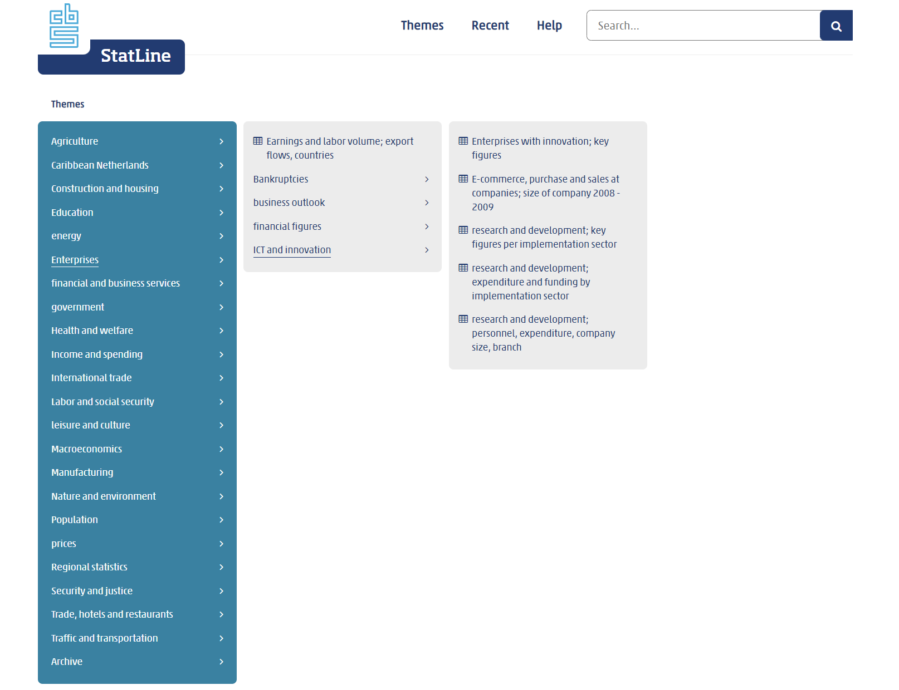
لقطات صورية للمنصة (1/ 2)
4- تجربة المستخدم
شمولية البيانات
أ
توفر المنصة معلومات حول أكثر من 200 مؤشر يدور حول 25 موضوعاً
التناسق المرئي
هـ
الهيكل المرئي للمنصة منظم وبديهي ويوفر وصولاً سهلاً إلى المؤشرات
Notes:
https://iuo.mohua.gov.in/portal/apps/MinimalGallery/index.html?appid=a450cb9dcb774b61af726245793b578e#viewer=6fadbf826c6a468cb145027f02780180

Slide 9
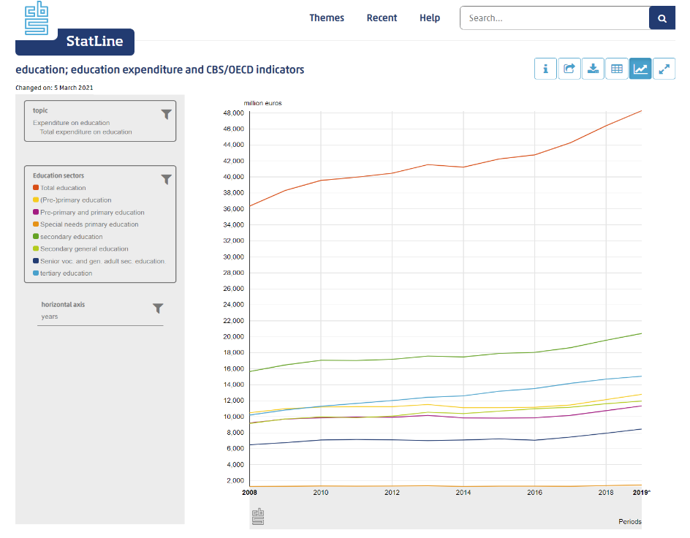
لقطات صورية للمنصة (2/ 2)
4- تجربة المستخدم
المصداقية والتحديث
ب
تخضع معلومات المؤشرات للتحديث بوتيرة شهرية وكلما أتيحت الفرصة لذلك
سهولة التنقل
و
المنصة يسهل التنقل فيها بالإضافة إلى سهولة الوصول إلى المعلومات من خلال بضع نقرات، ويسهل التنقل بين عرض الجداول وعرض الرسوم البيانية عن طريق خيارات التحديد المعروضة في أعلى اليمين
سهولة الاستخدام
ز
تتيح المنصة للمستخدمين تصفح البيانات بسهولة في شكل رسوم بيانية وجداول بالإضافة إلى تنزيل البيانات بتنسيق لغة ترميز النص الفائق (HTML) وبتنسيق ملف القيمة المفصول بفاصلة (CSV)
Notes:
https://iuo.mohua.gov.in/portal/apps/MinimalGallery/index.html?appid=a450cb9dcb774b61af726245793b578e#viewer=5f0cd7737de445ab93b3f9b3b0026ee3

Slide 10
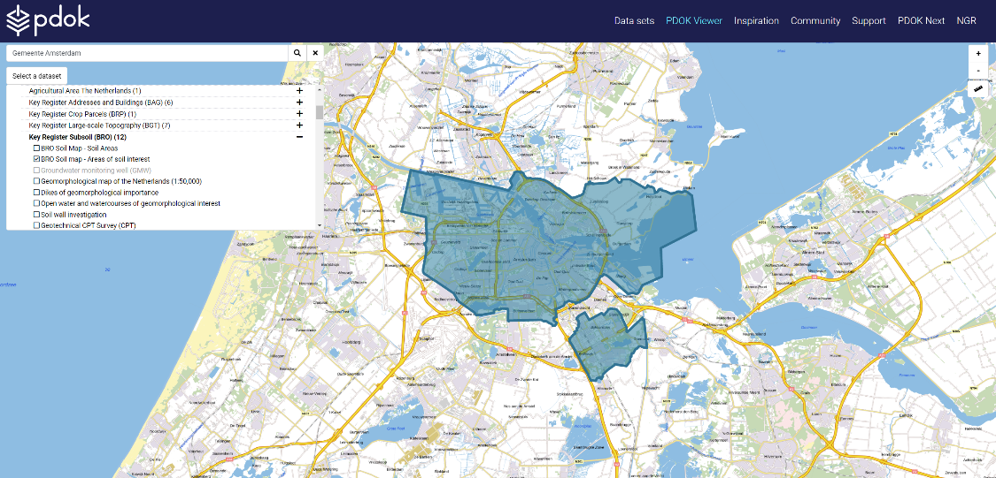
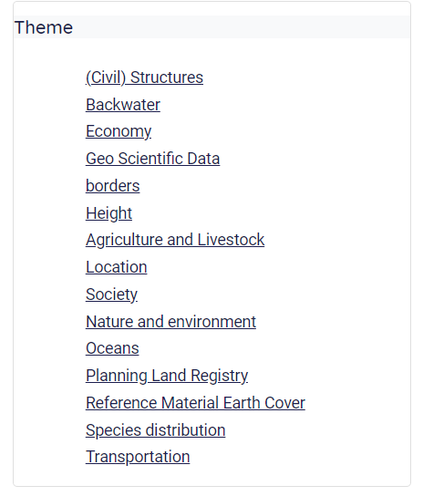
منصة الخدمات العامة على الخريطة (PDOK)
يتم دمج الإحصاءات التي تنتجها هيئة الإحصاء الهولندية مع بيانات الخرائط ويتم عرضها من خلال منصة الخدمات العامة على الخريطة (PDOK). وتشمل المنصة معلومات حول أكثر من 200 مجموعة بيانات تتناول 15 موضوعاً مختلفاً، وتتيح للمستخدمين عرض المعلومات على خريطة هولندا.
تُدار هذه المنصة من خلال شراكة بين السجل العقاري، ووزارة البنية التحتية وإدارة المياه، ووزارة الداخلية وعلاقات المملكة، ووزارة الشؤون الاقتصادية والمناخ، والمديرية العامة للأشغال العامة وإدارة المياه، ومؤسسة جيونوفوم (Geonovum)، كما تحتوي أيضاً على بيانات مستمدة من العديد من الجهات الحكومية الأخرى.
Notes:
https://www.pdok.nl/documents/1901824/4016976/20210225+PDOK+Factsheet+2020+DEF+ENG.1.pdf
https://www.pdok.nl/over-pdok

Slide 11
منصة الخدمات العامة على الخريطة (PDOK) – التطبيقات والخدمات
توفر المنصة معلومات حول أكثر من 200 مجموعة بيانات من خلال مجموعة متنوعة من الأساليب والتكنولوجيا
الوصف
التكنولوجيا
توفر المنصة (PDOK) البيانات الجغرافية في شكل خرائط الخلفية ، وبيانات المتجهات ، وملفات المرافق ثلاثية الأبعاد ، والمربعات المتجهة (Vector tiles) ، وبيانات الشبكة ، وبيانات الضوضاء والصوت ثلاثية الأبعاد
البيانات الجغرافية
خدمات
توفر المنصة (PDOK) واجهات برمجة تطبيقات لرسم خرائط الويب وبيانات المتجهات ومربعات الخرائط وتغطية الويب وتبادل البيانات النقطية الجغرافية
خدمات وواجهات برمجة التطبيقات
تتيح شاشات عارض PDOK للمستخدمين تصور جميع مجموعات البيانات المتاحة لـمنصة الخدمات العامة على الخريطة
PDOK Viewer
السجل الجغرافي الوطني عبارة عن بوابة بيانات وصفية طورتها PDOK تمكن المستخدمين من البحث والعثور على البيانات الوصفية عن جميع مجموعات البيانات والخدمات المكانية المتاحة في هولندا
السجل الجغرافي الوطني
National Georegister (NGR)
تطبيقات
تتيح خدمة Nlmaps للمستخدمين دمج خرائط المنصة المحدثة مع خدماتهم أو برامجهم من خلال خدمات مثل خرائط Google و Open Layers و Leaflet
NLmaps
تتعاون المنصة و مؤسسة الجغرافيا المكانية مفتوحة المصدر (OSGeo) لتقديم تطبيق Geoforum ، حيث يمكن للمستخدمين مناقشة مجموعات البيانات والتحسينات من خلال سلاسل المناقشة عبر الإنترنت
Geoforum
Notes:
https://www.pdok.nl/data
https://www.pdok.nl/pdok-viewer
https://icaci.org/files/documents/ICC_proceedings/ICC2013/_extendedAbstract/113_proceeding.pdf
https://www.pdok.nl/nationaal-georegister-ngr-
https://www.pdok.nl/nlmaps
https://geoforum.nl/
https://www.pdok.nl/services-en-api-s

Slide 12



منصة الخدمات العامة على الخريطة (PDOK) – التقنية (1/2)
تطبيقات
الواجهة الأمامية
طبقة الوصول
PDOK Loket
NGR 2.0
بنية منصة الخدمات العامة (PDOK)
تنقسم بنية منصة PDOK إلى هيكل ثلاثي الطبقات: واجهة أمامية ومنصة مشتركة وواجهة خلفية
تشير الواجهة الأمامية إلى الواجهات الرسومية لتطبيقات PDOK مثل Viewers PDOK و NGR
تعمل المنصة المشتركة كطبقة معلومات مركزية يتم فيها دمج المعلومات التي يتم جمعها من المصادر الحكومية المختلفة وجعلها مركزية من خلال استخدام نظام إدارة المحتوى
تتكون الواجهة الخلفية من الأنظمة التي يتم فيها تخزين البيانات وتتضمن استخدام الخوادم. هذه البيانات متاحة للمستخدمين من خلال واجهات برمجة التطبيقات APIs
المنصة المشتركة
PDOK
PDOK Map API
مكونات المنصة
CMS
Design
INSPIRE services
طبقة وصول
الواجهة الخلفية
Server
Server
Server
إدارة البيانات
Data
Data
Data
Notes:
https://inspire.ec.europa.eu/events/conferences/inspire_2013/pdfs/26-06-2013_ROOM-4_14.00%20-%2015.30_119-Haico%20Van%20Der%20Vegt_Haico-Van-Der-Vegt.pdf
https://docplayer.nl/1993706-Enterprise-architectuur-pdok.html

Slide 13
منصة الخدمات العامة على الخريطة (PDOK) – التقنية (2/2)
إدارة (PDOK) من الناحية التقنية والوظيفية يتم من خلال وكالة تخطيط وتسجيل الأراضي, والتي تستخدم تقنيات متعددة لتمكين العمليات
الوصف
التكنولوجيا
تستخدم المنصة خوادم افتراضية مبنية على VMWare ونظام تشغيلLinux 64-bit RedHat
حزمة البرمجيات الخاصة بالمنصة تتكون من برمجيات مفتوحة المصدر و تقنيات Java J2EE مخصصة
لأمن الشبكات تم استخدام موزعات أحمال, خادم وكيل و Layer7’s secure span
البنية التحتية التقنية
المنصة تستخدم نظام إدارة محتوى المفتوح المصدر، Drupal لربط ومركزية البيانات
نظام إدارة المتحوى
تستخدم المنصة عدة من الخوادم وأدوات قواعد البيانات مفتوحة المصدر في تصميم الواجهة النهائية, مثل:Postgre SQL , GeoNetwork and GeoServer وغيرها
الخوادم وقواعد البينات
خدمات المنصة تتوافق مع معايير الإتحاد الجيومكاني و ISO لتمكين توحيد وتوافقية الاستخدام للمعلومات المتاحة من قبل مختلف الوكالات الوطنية
الخوادم وقواعد البينات
Notes:
https://docplayer.nl/1993706-Enterprise-architectuur-pdok.html
https://inspire.ec.europa.eu/events/conferences/inspire_2013/pdfs/26-06-2013_ROOM-4_14.00%20-%2015.30_119-Haico%20Van%20Der%20Vegt_Haico-Van-Der-Vegt.pdf
https://www.idelft.nl/en/idelft-has-released-pdok-loket
https://www.fig.net/resources/proceedings/fig_proceedings/fig2019/papers/ts07c/TS07C_kruse_roes_9989.pdf
https://pdok.github.io/webservices-workshop/

Slide 14
منصة الخدمات العامة على الخريطة (PDOK) – الفوائد
تقدم مركزية مجموعات البيانات الإحصائية وغير الإحصائية من الجهات الحكومية مثل المكتب المركزي للإحصاء والسجل العقاري ووزارات البنية التحتية وإدارة المياه، وتقدم العديد من الفوائد الأخرى
التفاصيل
الفوائد
يتيح استخدام منصة مركزية لتوزيع البيانات من مجموعة متنوعة من المصادر الحكومية يتيح للمنصة (PDOK) تحقيق كفاءة التكلفة وإدارة الموارد العاملة والفكرية بكفاءة، وتجنب تكرار المعلومات وإنشاء أدوات ومنصات منفصلة لكل جهة حكومية
زيادة الكفاءة
يمكن لـ PDOK التحقق من البيانات والمراجع من مصادر حكومية مختلفة وضمان الدقة العالية لمجموعات البيانات وموثوقية المعلومات الموجودة
موثوقية الخدمة
يمكن أن تضمن المنصة حماية خصوصية السكان، والالتزام بمعايير وقواعد خصوصية البيانات عند دمج الإحصائيات من الجهات الحكومية المختلفة
الخصوصية
Notes:
https://icaci.org/files/documents/ICC_proceedings/ICC2013/_extendedAbstract/113_proceeding.pdf

Slide 15

الشراكات
تعمل هيئة الإحصاء الهولندية من خلال شبكة مراكز البيانات الحضرية على إقامة الشراكات والتعاون مع مجموعة واسعة من أصحاب المصلحة بما يشمل الجهات الحكومية والشركات الخاصة والجامعات والمراكز البحثية الأخرى
المجتمعات
الأوساط الأكاديمية
القطاع الخاص
القطاع العام
تعمل مراكز البيانات الحضرية على توفير مرئيات محلية على مستوى المجتمع بشأن مختلف المؤشرات
تُستخدم هذه المرئيات لتوعية البلديات وتمكينها من اتخاذ قرارات قائمة على البيانات بشأن السياسات
أبرمت الهيئة شراكات مع عدد من الجامعات سواءً داخل هولندا أو دولياً
الشراكات الجامعية المبرمة مع الجامعات الهولندية تشمل جامعة أمستردام وجامعة ماستريخت وجامعة ليدن والجامعة المفتوحة وجامعة توينتي
من بين شركاء الهيئة الجامعيين الدوليين جامعة ميتشيغان وجامعة ماريلاند وجامعة بكين
تعمل الهيئة مع العديد من الشركات في القطاع الخاص لا سيما في قطاع التكنولوجيا
أبرمت الهيئة شراكة مع شركة كابجيميني وشركة ديل إي إم سي وشركة مايكروسوف في عدد من المشاريع مثل "مركز إحصاءات البيانات الضخمة"، مما يساهم في تلقي الخبرة في مجالات التحليلات والبيانات الضخمة
من بين شركاء القطاع الخاص الآخرين شركة سي جي آي تكنولوجيز وشركة آي بي إم وشركة ديلويت
تتأسس مراكز البيانات الحضرية في كل مدينة بالشراكة مع البلدية
تعمل البلدية بالتعاون مع مراكز البيانات الحضرية على تحديد جدول الأعمال البحثي للمراكز وإجراء المشاريع البحثية
تتعاون الهيئة أيضاً مع هيئات الإحصاء الوطنية في العديد من البلدان مثل المملكة المتحدة وفنلندا ونيوزيلندا والسويد والنرويج وسلوفينيا
Notes:
https://ftp.cencenelec.eu/EN/News/Events/2017/Smart_Cities/Robert_HERMANS_Urban-Data-Centers-initiative_2017-10-19.pdf
https://www.cbs.nl/en-gb/dossier/regional-statistics/cbs-urban-data-centres-substance-and-added-value
https://www.cbs.nl/en-gb/over-ons/innovation/nieuwsberichten/big-data/cbs-launching-center-for-big-data-statistics
https://www.cbs.nl/en-gb/onze-diensten/unique-collaboration-for-big-data-research/cbds-international-partner-network
https://www.cbs.nl/en-gb/over-ons/innovation/nieuwsberichten/big-data/statistics-netherlands-city-of-eindhoven-join-forces-to-launch-first-cbs-urban-data-center

Slide 16
الدروس المستفادة
الدروس المستفادة
أنشأت هيئة الإحصاء الهولندية مراكز البيانات الحضرية التابعة لتمكين جمع البيانات وإعداد الإحصاءات على المستوى المحلي
تعمل الهيئة على الجمع بين المعلومات المستمدة من مصادر متنوعة مثل البيانات الإدارية والاستبيانات وأجهزة الاستشعار وتطبيقات الهواتف المحمولة والجهات الخارجية المقدمة للبيانات
تخطط الهيئة لتوسيع نطاق عملياتها من خلال استخدام التقنيات المبتكرة مثل مجموعات سبارك (SPARK clusters) وأنظمة الحوسبة متعددة الأطراف والآمنة
تعمل مراكز البيانات الحضرية مع مجموعة متنوعة من أصحاب المصلحة سواءً في القطاع الحكومي أو الخاص لتقديم مرئيات معمقة تدعم إعداد سياسات قائمة على البيانات على مستوى البلديات

